Slide 2
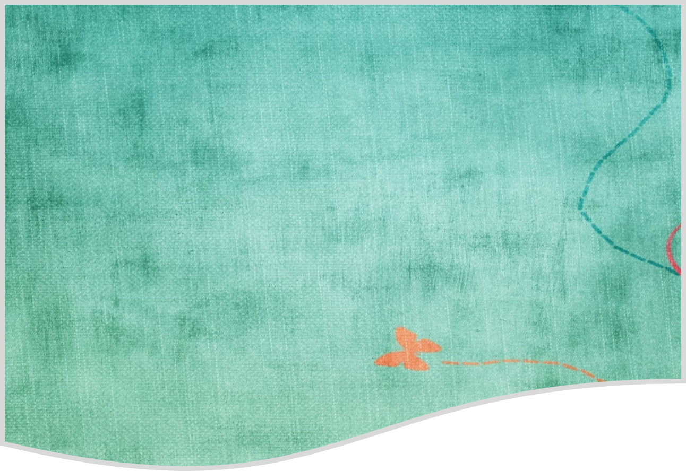
Паспорт проекта
Авторы проекта: воспитатели Дорофеева Н.Е. и Михайлиди А.Е.
Вид проекта: познавательный, социальный
Участники проекта: дети группы, их родители, воспитатели, специалисты
Срок реализации:05.09-21.09.2022гг

Slide 3
Социальная адаптация детей с ограниченными возможностями здоровья в детском саду

Slide 4
Актуальность проекта
Дети с ограниченными возможностями здоровья чаще других сталкиваются с физическими и социальными барьерами, которые не позволяют им полноценно жить в обществе, также препятствуют в активном участии и развитии социума.
Инвалидность – это значительное ограничение жизнедеятельности ребенка, приводящее к социальной дезадаптации вследствие нарушения его развития, способностей к самообслуживанию, развитию творчества, к передвижению, ориентации, обучению, трудовой деятельности, контролю за своим поведением, пониженной самооценке.

Slide 5
Цель : нейтрализация защитных механизмов, повышение педагогической компетенции родителей и помощь семьях для успешной адаптации и интеграции детей с ОВЗ в обществе
Задачи:
Обучение родителей эффективным способам взаимодействия с ребенком;
Формирование адекватной самооценки ребенка;
Снижение значимости травмирующего фактора;
Развитие волевой регуляции поведения;
Обучение детей снятию напряжения

Slide 6
Используемые методы
Беседы и анкетирование, тестирование семьи ребенка.
Консультации: коллективные и индивидуальные, оперативные и плановые.
Проведение конкурсов и развлечений, тренингов совместно с родителями.
Индивидуальные и групповые занятия с детьми.
- Сказкотерапия;
- Интерактивные игры;
- Игры драматизации;
- Песочная терапия;
- Арт-терапия.

Slide 7
Преимущества метода групповой работы (К. Рудестам):
Групповой опыт помогает решению межличностных проблем. Человек избегает замыкания в себе со своими трудностями, обнаруживает, что и другие переживают сходное чувство.
Возможность получения обратной связи и поддержки от людей со сходными проблемами. В реальной жизни далеко не все люди имеют шанс получить искреннюю, безответную обратную связь. В группе отлично понимают почти то же самое.
В группе человек может обучиться новым умениям, экспериментировать с различными стилями отношений, «применять» новые модели поведения, научиться по-новому, относиться к себе и другим людям.
Метод групповой работы облегчает процесс самораскрытия, самоисследования и самопознания, что позволяет понять себя (и других) и повысить уверенность в себе.

Slide 8
Завтрак

Slide 9
Зарядка

Slide 10
Обед

Slide 11
Одеваемся на прогулку

Slide 12
Прогулка

Slide 13
Мытье рук

Slide 14
Свободная деятельность

Slide 15
Свободная деятельность

Slide 16
Свободная деятельность

